Slide 1
Рекомендации по оформлению презентации
1
2
Презентация должна быть яркой, с минимумом текста. Всю сопроводительную информацию лучше подавать краткими выводами.
Первый слайд презентации должен содержать информацию о вас.
3
4
Все материалы, которые нужно отобразить визуально, подкрепляйте картинками и скриншотами (прикладывайте карточки конкурентов, скриншоты из аналитики; если вы работали в таблицах, то лучше на слайде разместить саму таблицу, а не ссылку на неё).
При оформлении презентации сохраняйте структуру финальной работы.

Slide 2
Как работать с шаблоном презентации?
1
Сделайте копию этой презентации на свой Google Диск.
2
Помните, что в шаблоне представлен лишь один из вариантов визуализации вашей работы. Вы можете добавлять, изменять, перемещать и удалять любые элементы, если считаете, что это поможет лучше раскрыть работу. Главное, чтобы презентация оставалась логичной, соответствовала структуре финальной работы, была читаемой (текст поделён на тезисы, нет слишком мелкого текста) и отражала основные выводы по каждому этапу работы.

Slide 3
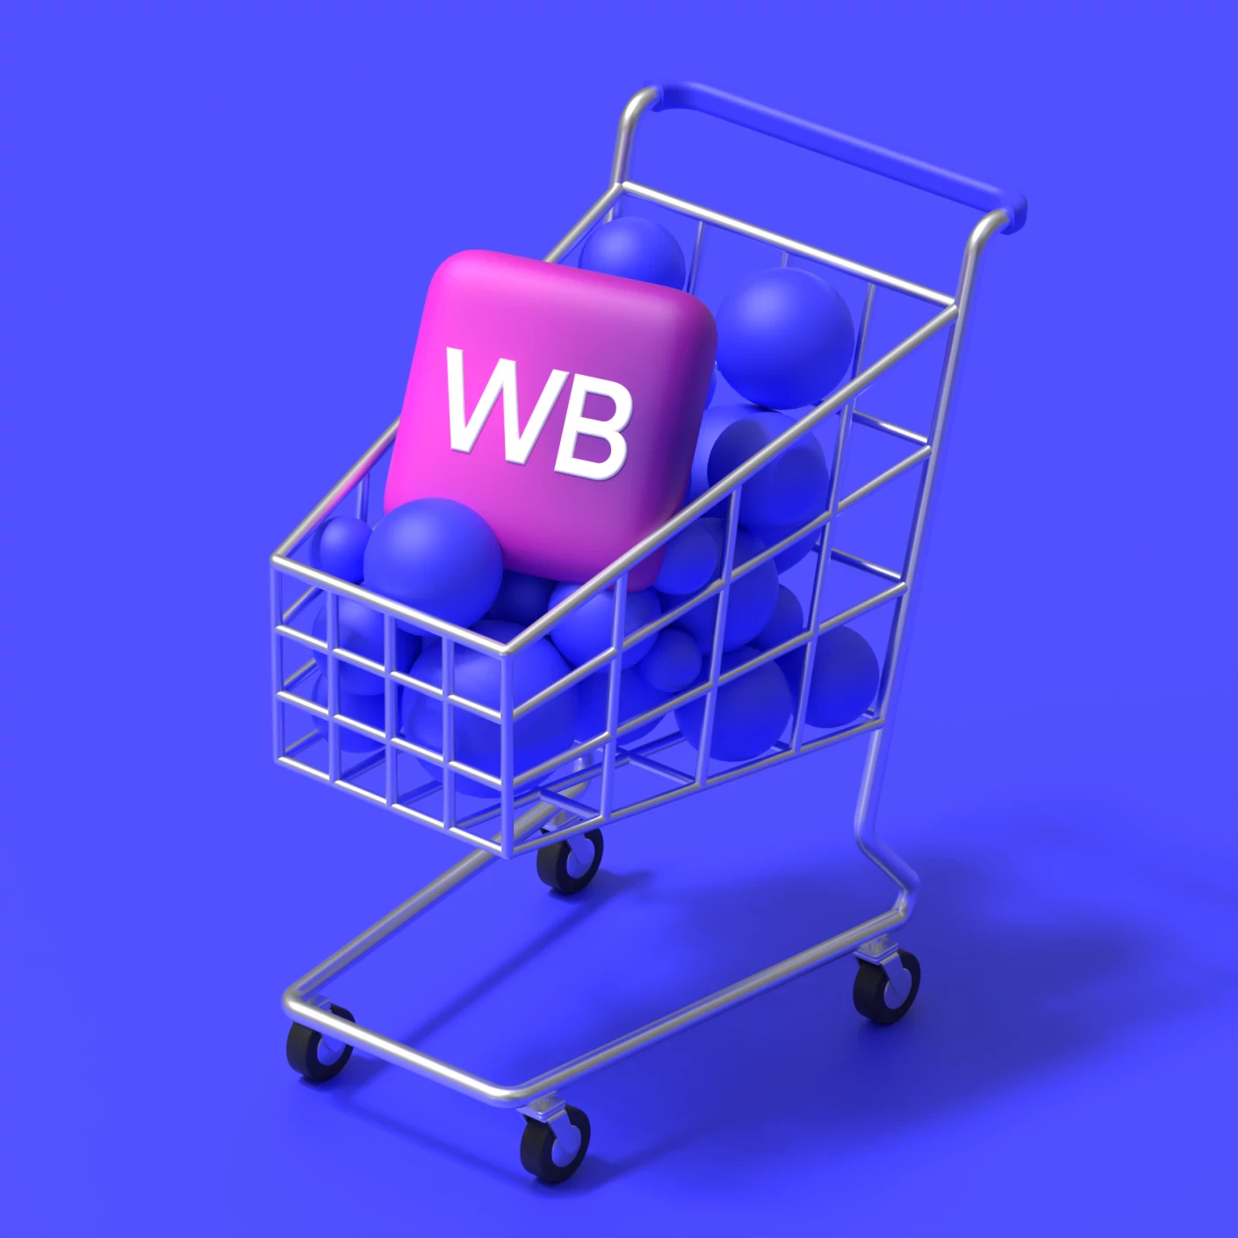

Финальная работа
Кейс: план по выходу на Wildberries для (название товара)
Ваше имя
Участник/участница курса «Как продавать на Wildberries»
образовательная платформа
Notes:
Ок

Slide 4

Финальная работа
Ваша цель — подготовить дорожную карту (план) выхода вашего товара на Wildberries.
Структура финальной работы
Раздел 1. Знакомство с проектом
Раздел 2. Оценка товара
Раздел 3. Unit-экономика по товару
Раздел 4. Подготовка контента для карточки товара.
Раздел 5. Рекламное продвижение
Раздел 6. Выводы

Slide 5

Маргарита Смирнова
Профессиональный опыт
Хотите стать менеджером или селлером
Контакты
Notes:
ОК

Slide 6

Знакомство с проектом
Раздел 1
Укажите информацию о вас:
вы селлер это или начинающий менеджер;
продаете товары или нет;
есть ли юридическое лицо; если да, то какая форма.
Notes:
Ок

Slide 7
Описание товара
Раздел 1
Укажите, с каким товаром выполняете работу. Если вы хотите выполнять работу на примере своего товара, добавьте на слайд фотографию товара и укажите:
название;
характеристики;
себестоимость.
Notes:
Ок

Slide 8
Оценка товара: базовые критерии
Раздел 2
Средняя цена товара по нише
Количество товаров конкурентов
Средний рейтинг товаров
Объём продаж за 30 дней
Выручка по конкурентам равномерна?
Да/нет
Есть ли конкуренты, которые продают более чем на 50 000 руб./мес. и у которых менее 50 отзывов?
Да/нет
Есть монополисты (бренд/продавец)?
Да/нет
Будете запускать товар?
Да/нет
Notes:
ОК

Slide 9

Оценка товара: вывод
Раздел 2
Напишите выводы о своём товаре. На этом этапе важно понять, что вы сможете запускать и продвигать именно эту продукцию, и вам хватит денег и времени на её раскачку. Сложные товары требуют больше ресурсов. С ними можно работать, но необходимо понимать, что сил на это потребуется намного больше.
Notes:
ОК

Slide 10
Unit-экономика по товару
Раздел 3
Себестоимость
Цена продажи
Прибыль
Расходы на Wildberries
Стоимость доставки до Wildberries
Дополнительные траты
Notes:
ОК

Slide 11
Unit-экономика по товару
Раздел 3
Вставьте скриншот или перенесите таблицу (можно добавить только основные показатели). Главное, чтобы было понятно, как вы определили цену продажи и на чём основаны ваши выводы о рентабельности вывода товара на маркетплейс
Notes:
ОК

Slide 12
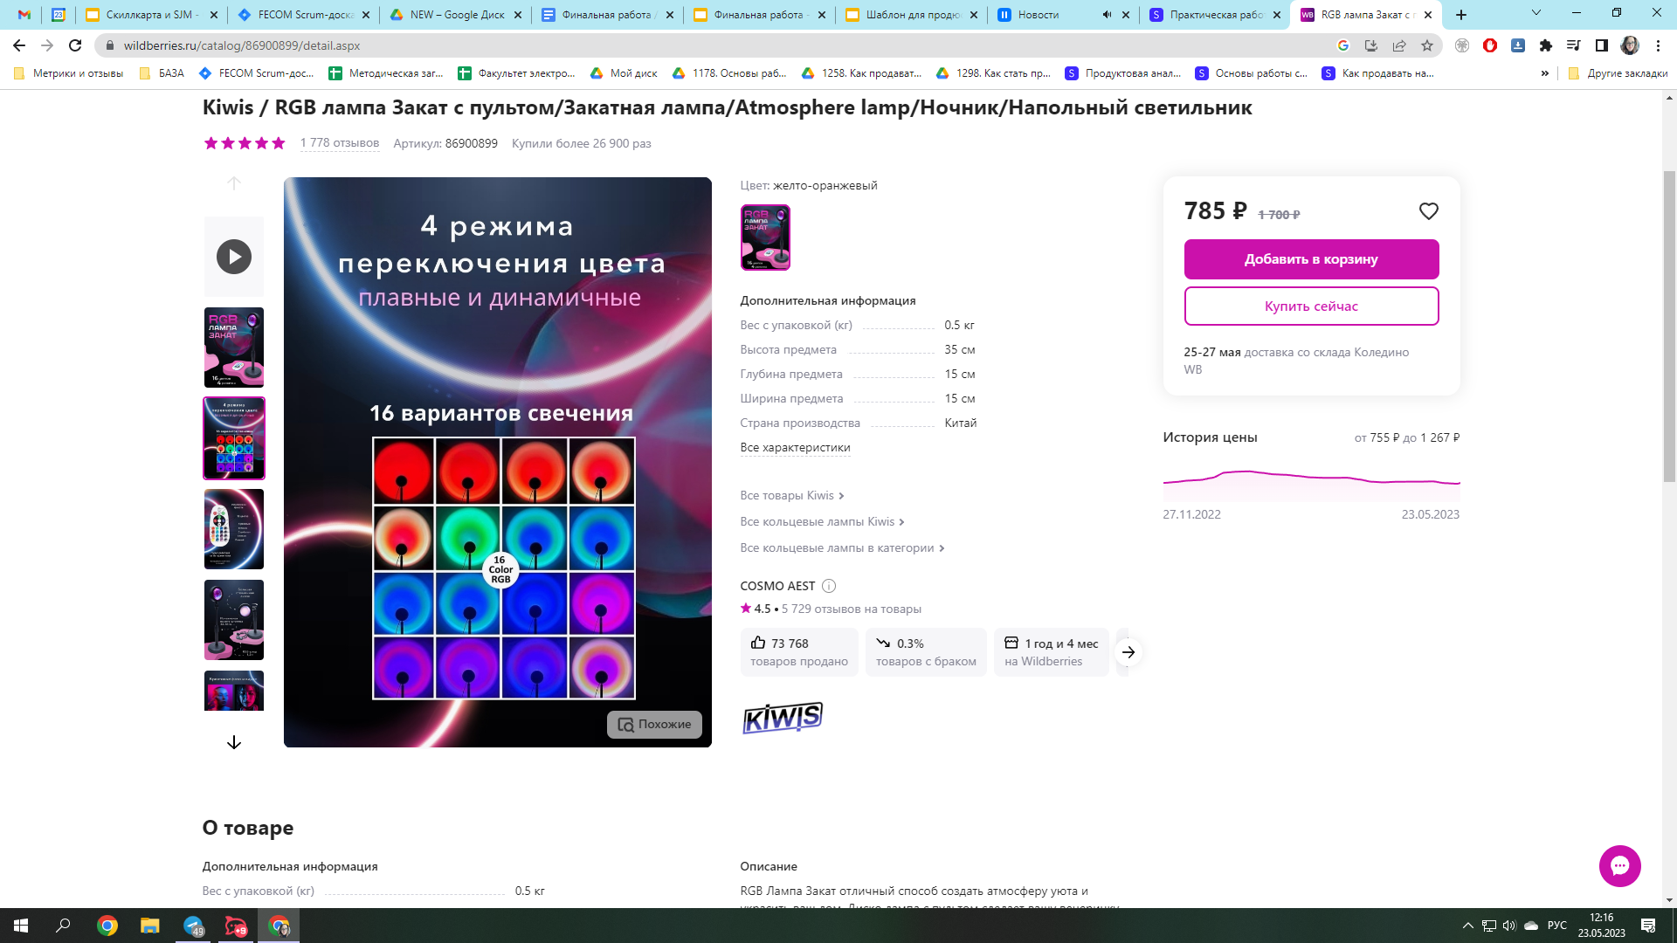
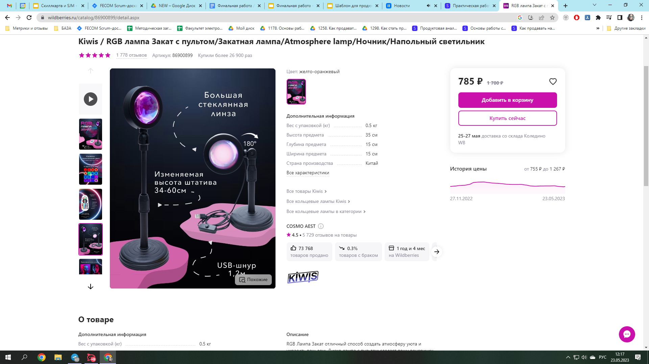
Контент для карточки товара
Раздел 4
Вынесите на слайды несколько фото, которые вы бы хотели использовать в качестве референсов для фото вашего товара, а также пропишите сценарий для этих фото.
Укажите, какой стиль и цветовую гамму вы будете использовать для каждого из выбранных вами маркетплейсов.
Способы применения
Характеристики
Источник: wildberries.ru
Источник: wildberries.ru
Notes:
Ок

Slide 13
Сбор поисковых запросов
Раздел 4
Составьте список как минимум из 10 поисковых запросов для своего товара, используя сервис Яндекс Вордстат.
Запрос
Частота
Notes:
Ок

Slide 14
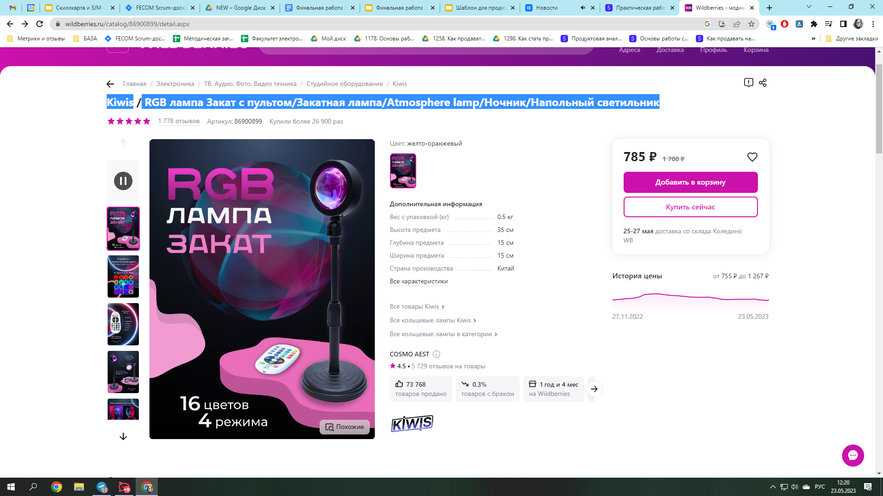
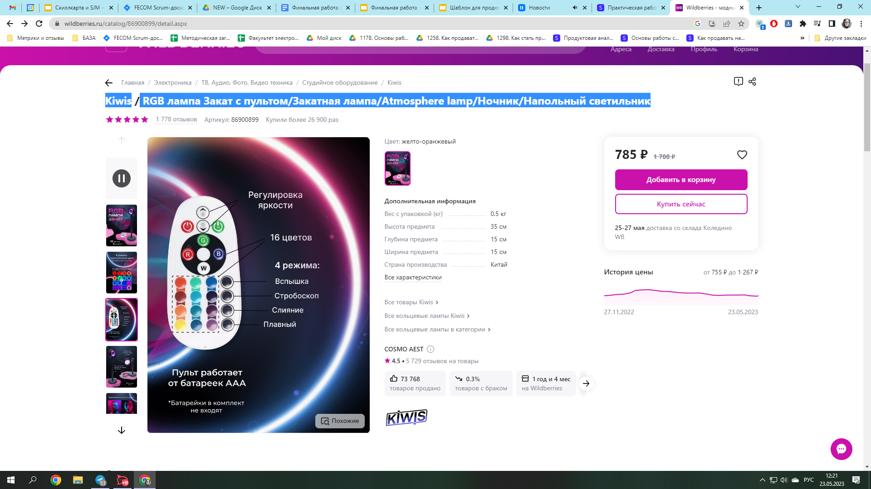
Макет карточки
Раздел 4
Добавьте на слайд макет карточки. Макет должен содержать заголовок карточки, описание товара и ключевые слова.
Желательно также разместить референсы фото, чтобы сложилось полноценное представление о будущей карточке.
RGB лампа Закат с пультом/Закатная лампа/Atmosphere lamp/Ночник/Напольный светильник RGB Лампа Закат отличный способ создать атмосферу уюта и украсить ваш дом. Диско лампа с пультом сделает вашу вечеринку незабываемой. Лампа с проекцией закат подарит вам волшебные фотосессии и запоминающиеся видео в Tik-Tok. Разноцветная LED лампа с эффектом закат сделает уголок вашей комнаты ярче и чуточку сказочнее. Мягкий заполняющий свет Тик-Ток лампы поможет сделать изображение в кадре объёмнее.
Источник: wildberries.ru
Notes:
Ок

Slide 15
Рекламное продвижение
Раздел 5
Напишите план действий для запуска товара:
Составьте список инструментов, которые вы применяете для продвижения карточки товара или собираетесь применять.
Аргументируйте свой выбор: почему вы выбрали именно этот инструмент, как он поможет продвигать товар.
Notes:
Ок

Slide 16
Выводы
Раздел 6
Напишите верхнеуровневую стратегию равития на ближайший год. Перечислите ваши действия после удачного запуска товара и аргументируйте их.
Для подготовки стратегии вам помогут ответы на вопросы:
будете ли вы улучшать товар;
будете ли вы улучшать карточку товара;
увеличите ли вы повторные продажи;
увеличите ли вы ассортимент, расширите ли линейку;
увеличите ли вы инвестиции;
будете ли вы использовать другие методы продвижения, кроме тех, которые уже планируете.
Notes:
Ок

Slide 17

Спасибо!
Notes:
ОК

